Slide 1
2026
로망스투어 ERP리뉴얼_검토사항 4차(2026.1.15.)
Document Version
Last Updated
Organization
Auther
0.1
2026.1.1
경영
김태진

Slide 2
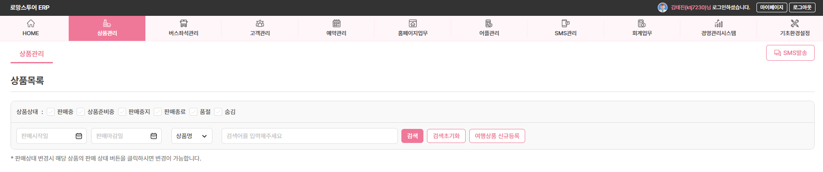
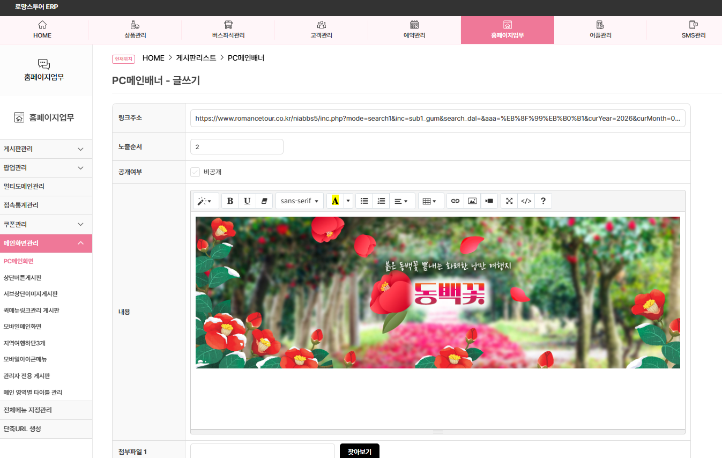
ERP – 대메뉴 새창뜨기
ERP > 대메뉴 새창뜨기
검수자 :김태진 검수날짜 : 2025.1.14
기능 여부 검토사항
<상품관리, 버스좌석관리, 고객관리, 예약관리> 대메뉴는 새창뜨기가 되어야합니다. 기존ERP기능 - 처리완료(26.01.16)

Slide 3
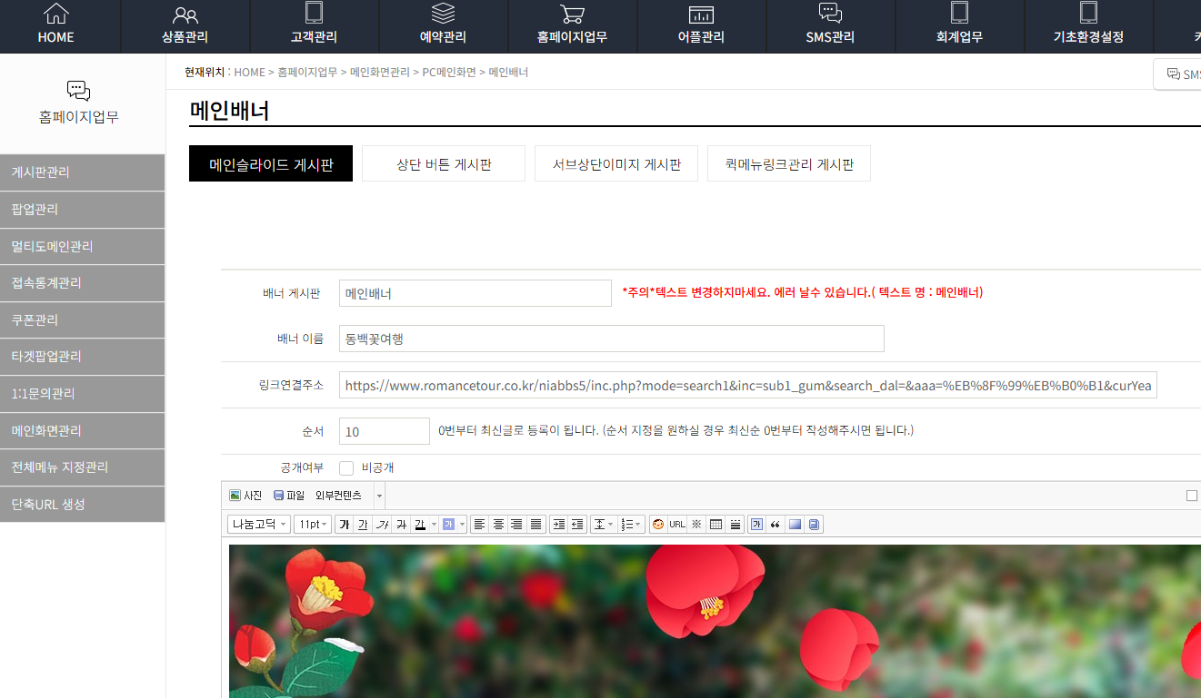
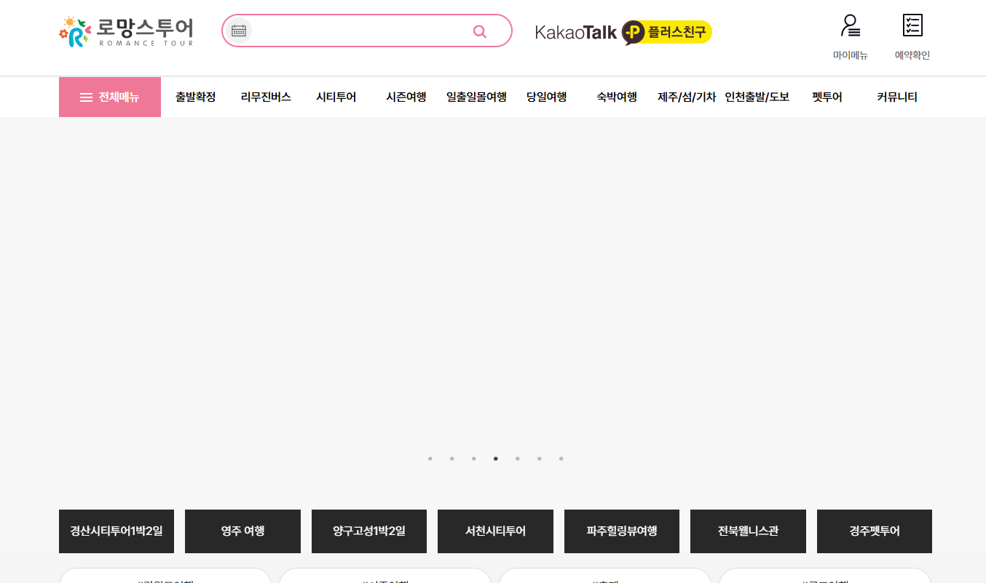
ERP – 홈페이지업무
ERP > 홈페이지업무 > 메인화면관리
검수자 :김태진 검수날짜 : 2025.1.14
기능 여부 검토사항
PC메인배너 > 배너이름(제목) 기입하는 곳 누락. - 처리완료(26.01.16)
배너이름 :
기존
프론트사용자페이지

Slide 4
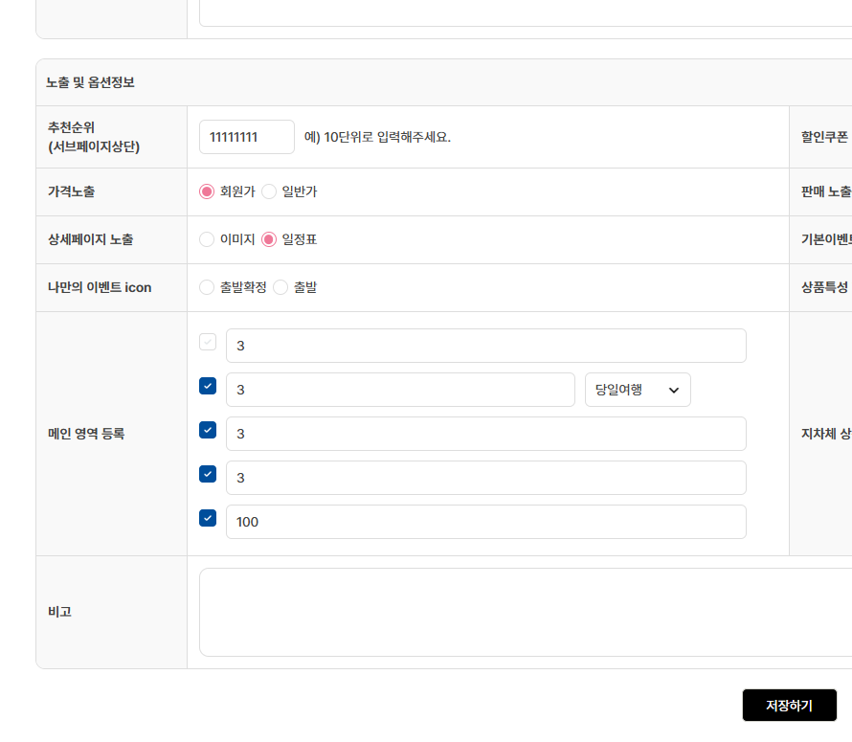
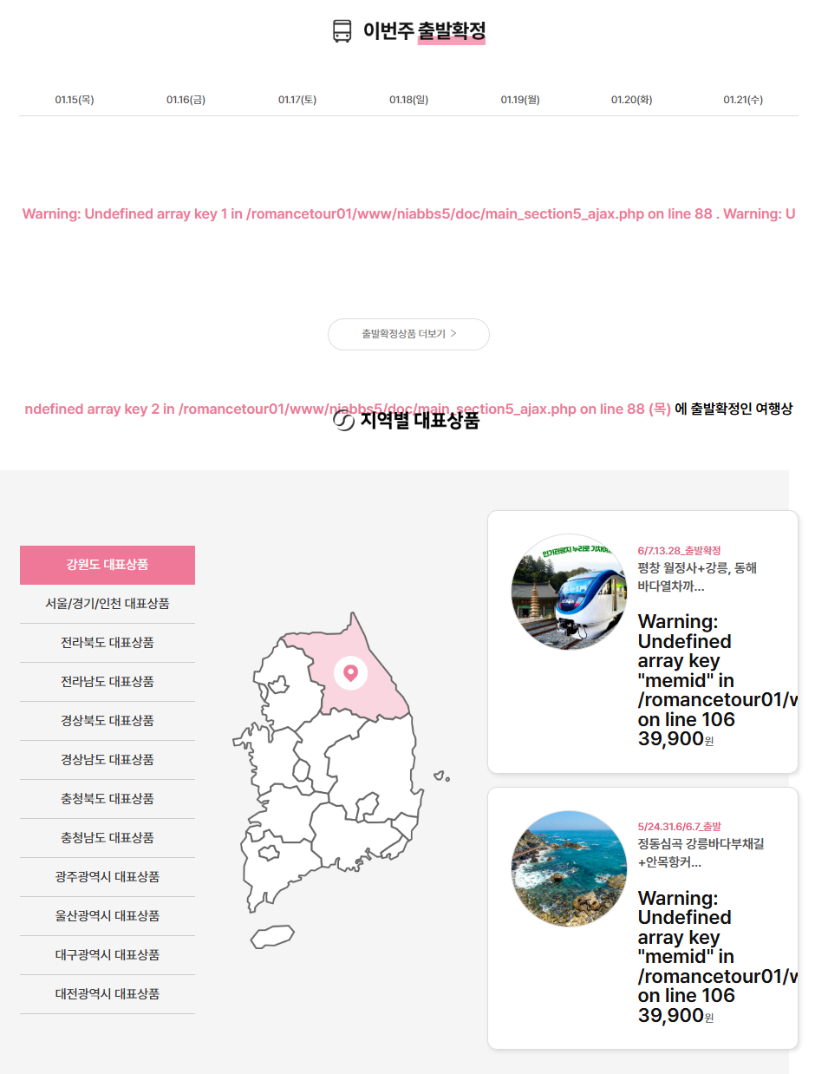
ERP – 상품관리
ERP > 대메뉴 새창뜨기
검수자 :김태진 검수날짜 : 2025.1.15
기능 여부 검토사항
메인영역등록 > 5개 기능이 전혀 반영 연동 안됩니다. 출발확정부분, 지역별대표상품 오류자막 뜹니다. - 처리완료(26.01.15)
연동안됨
프론트사용자페이지

